Slide 1
لِلمَدارِس المُتَوَسِّطة ومُتَوَسِّطة الأَئِمّة والخُطَباء
العربية ٦
ORTAOKUL VE İMAM HATİP ORTAOKULU
Arapça 6. Sınıf
4. Tema
الوَحْدة الرّابِعة

Slide 2
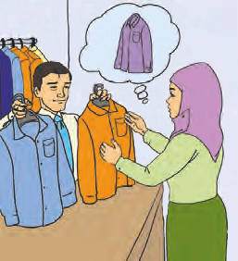

الوَحْدة ٤: المَلابِس
الدَّرْس الأَوَّل: الفُصول
الدَّرْس الثّاني: المَلابِس الشَّتَوِيّة
الدَّرْس الثّالِث: المَلابِس الصَّيْفِيّة
6
4
1
6. Sınıf Arapça Dersi 4. Tema: Giysiler 1. Ders: Mevsimler

Slide 3


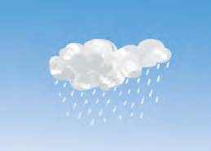

الجَوّ حارّ في فَصْل الصَّيْف.
تَتَفَتَّح الأَزْهار في فَصْل الرَّبيع.
يَسْقُط الثَّلْج في فَصْل الشِّتاء.
تَتَساقَط الأَوْراق في فَصْل الخَريف.
6
4
1
6. Sınıf Arapça Dersi 4. Tema: Giysiler 1. Ders: Mevsimler

Slide 4
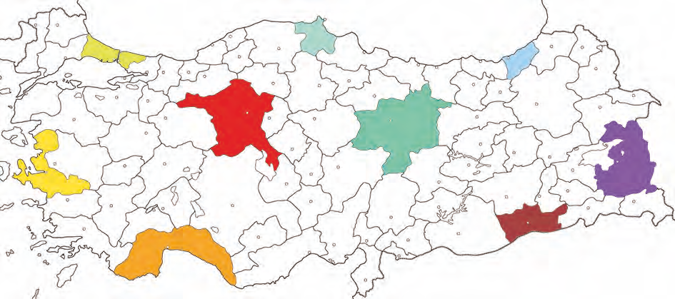
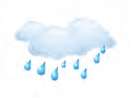
الجَوّ
إسْطَنْبول
كَيْف الجَوّ في إسْطَنْبول اليَوْم؟
الجَوّ مُمْطِر في إسْطَنْبول اليَوْم.
6
4
1
6. Sınıf Arapça Dersi 4. Tema: Giysiler 1. Ders: Mevsimler

Slide 5
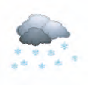
الجَوّ
أنْقَرة
كَيْف الجَوّ في أنْقَرة اليَوْم؟
الجَوّ مُثْلِج في أنْقَرة اليَوْم.
6
4
1
6. Sınıf Arapça Dersi 4. Tema: Giysiler 1. Ders: Mevsimler

Slide 6

الجَوّ
مارْدين
كَيْف الجَوّ في مارْدين اليَوْم؟
الجَوّ مُشْمِس في مارْدين اليَوْم.
6
4
1
6. Sınıf Arapça Dersi 4. Tema: Giysiler 1. Ders: Mevsimler

Slide 7
الوَحْدة ٤: المَلابِس
الدَّرْس الأَوَّل: الفُصول
الدَّرْس الثّاني: المَلابِس الشَّتَوِيّة
الدَّرْس الثّالِث: المَلابِس الصَّيْفِيّة
6
4
2
6. Sınıf Arapça Dersi 4. Tema: Giysiler 2. Ders: Kışlık Elbiseler

Slide 8
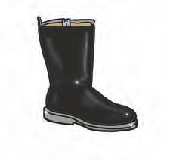
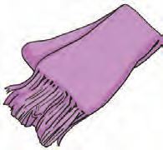

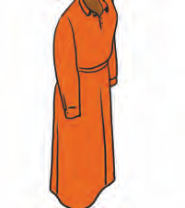
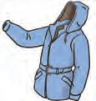
جِزْمة
وِشاح
خِمار
فُسْتان
مِعْطَف
6
4
2
6. Sınıf Arapça Dersi 4. Tema: Giysiler 2. Ders: Kışlık Elbiseler

Slide 9
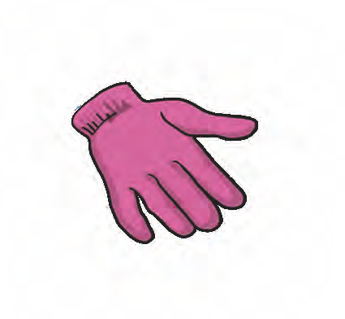
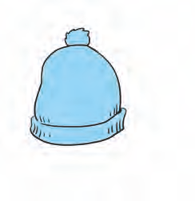
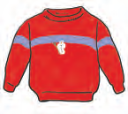
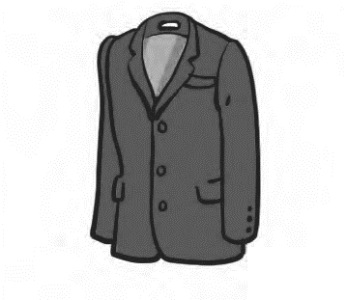
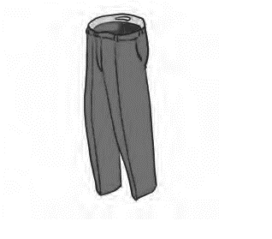
قُفّاز
قُبَّعة
بُلوفَر
جاكيت
بَنْطَلون
6
4
2
6. Sınıf Arapça Dersi 4. Tema: Giysiler 2. Ders: Kışlık Elbiseler

Slide 10
الأَلْوان
أَحْمَر
أَبْيَض
وَرْدِيّ
أَزْرَق
بُرْتُقالِيّ
بَنَفْسَجي
بُنِّيّ
أَخْضَر
أَصْفَر
أَسْوَد
6
4
2
6. Sınıf Arapça Dersi 4. Tema: Giysiler 2. Ders: Kışlık Elbiseler

Slide 11
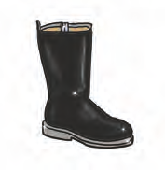

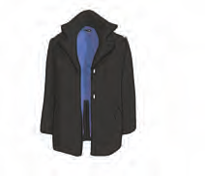

أَرْتَدي المِعْطف في فَصْل الشِّتاء.
أَرْتَدي القُفّاز في فَصْل الشِّتاء.
أَرْتَدي القُبَّعة في فَصْل الشِّتاء.
أَرْتَدي الجِزْمَة في فَصْل الشِّتاء.
6
4
2
6. Sınıf Arapça Dersi 4. Tema: Giysiler 2. Ders: Kışlık Elbiseler

Slide 12

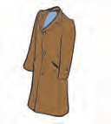
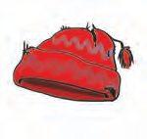
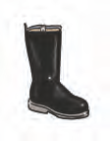
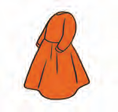

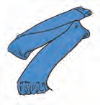
عِنْدي قُبَّعة قَديمة ولَوْنُها أَحْمَر.
ولَوْنُه بُرْتُقالِيّ.
عِنْدي فُسْتان جَديد
عِنْدي وِشاح طَويل
ولَوْنُه أَزْرَق.
عِنْدي مِعْطَف جَميل
ولَوْنُه بُنِّيّ.
ولَوْنُها أَسْوَد.
عِنْدي جِزْمة خَفيفة
عِنْدي قُفّاز قَديم
ولَوْنُه وَرْدِيّ.
6
4
2
6. Sınıf Arapça Dersi 4. Tema: Giysiler 2. Ders: Kışlık Elbiseler

Slide 13
الوَحْدة ٤: المَلابِس
الدَّرْس الأَوَّل: الفُصول
الدَّرْس الثّاني: المَلابِس الشَّتَوِيّة
الدَّرْس الثّالِث: المَلابِس الصَّيْفِيّة
6
4
3
6. Sınıf Arapça Dersi 4. Tema: Giysiler 3. Ders: Yazlık Elbiseler

Slide 14
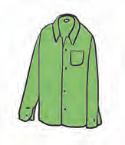
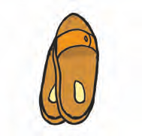
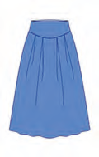
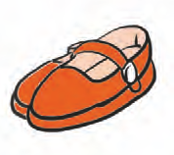

قَميص
شِبْشِب
حِذاء
حِزام
تَنّورة
6
4
3
6. Sınıf Arapça Dersi 4. Tema: Giysiler 3. Ders: Yazlık Elbiseler

Slide 15
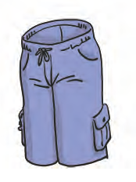
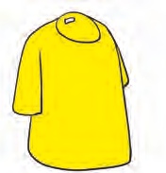
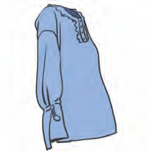
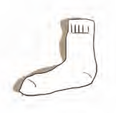
شورْت
جَوْرَب
تِشورْت
بُلوزة
6
4
3
6. Sınıf Arapça Dersi 4. Tema: Giysiler 3. Ders: Yazlık Elbiseler

Slide 16
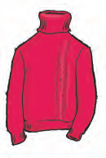
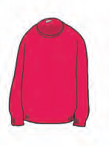
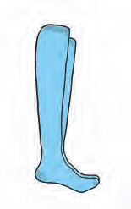
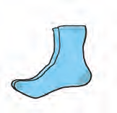
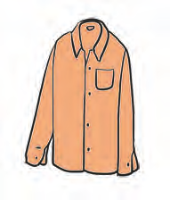
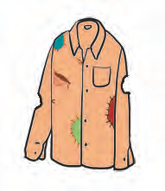
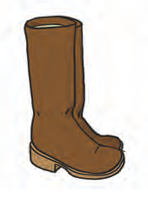
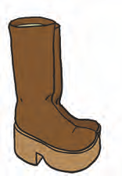
هٰذا بُلوفَر صوفِيّ.
هٰذا بُلوفَر قُطْنِيّ.
هٰذا الجَوْرَب طَويل.
هٰذا الجَوْرَب قَصير.
هٰذا القَميص جَديد.
هٰذا القَميص قَديم.
هٰذه الجِزْمة خَفيفة.
هٰذه الجِزْمة ثَقيلة.
6
4
3
6. Sınıf Arapça Dersi 4. Tema: Giysiler 3. Ders: Yazlık Elbiseler

Slide 17
